Slide 1
Analiza i prikaz mjerenja ugrađenog monitoringa vibracija, vazdušnog zazora i magnetnog fluksa na
HE „Perućica“
VI SAVJETOVANJE CG KO CIGRE
Bečići, 14. - 17. maj 2019.

Slide 2
- U ovom radu je opisan nastavak predhodnih radova o dijagnostičkom Sistemu monitoringa vibracija i vazdušnog zazora ugrađenom na HE “Perućica”
- Sistem je proširen i unapređen sa mjerenjima magnetnog fluksa
- Doveden je u punu funkcionalnost u cilju optimizacije rada agregata u nepovoljnim radnim režimima (pružanje usluga sekundarne regulacija od strane HE “Perućica” )
- Na sledećim dijagramima prikazani su primjeri različitih mjerenja iz Sistema monitoringa u sprezi sa procesnim parametrima iz Sistema upravljanja elektrane (SCADA)
1. UVOD
- Kada su stvoreni uslovi usled tehničkih ograničenja, a uz veliko angažovanje održavanja HE „Perućica“, otklonjeni su nedostaci i izvršena nadogradnja i proširenje postojeće opreme
- Sistem za mjerenje vazdušnog zazora je doveden u punu funkcionalnost ugradnjom i zamjenom senzora, koji su zbog svoje nepristupačnosti na statoru, mogli biti zamijenjeni samo kada se radi kapitalni remont agregata

Slide 3
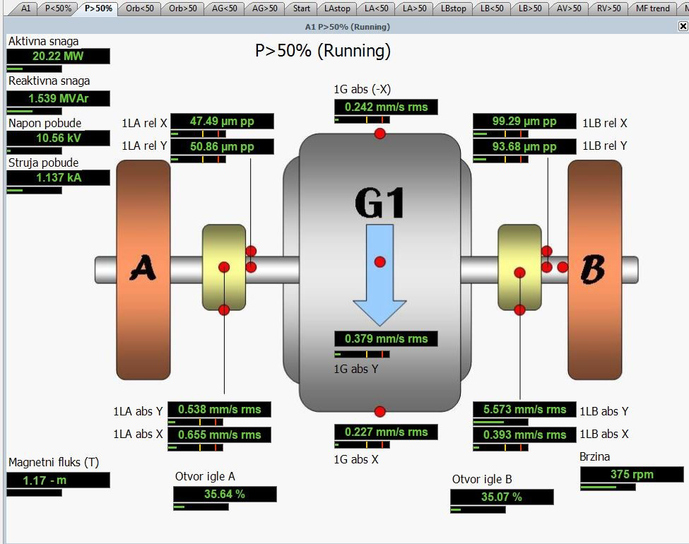
- Na prva četiri agregata u postojeći sistem monitoringa vibracija dodatno su ugrađena mjerenja magnetnog fluksa, koja su zaokružila dijagnostiku, a koja će takođe biti opisana u ovom radu
2. DIJAGNOSTIČKI NADZOR I MONITORING NA AGREGATIMA
Izgled ekrana sa blok šemom mjerenja vibracija, vazdušnog zazora i magnetnog fluksa jednog od agregata u Windows grafičkom interfejsu

Slide 4
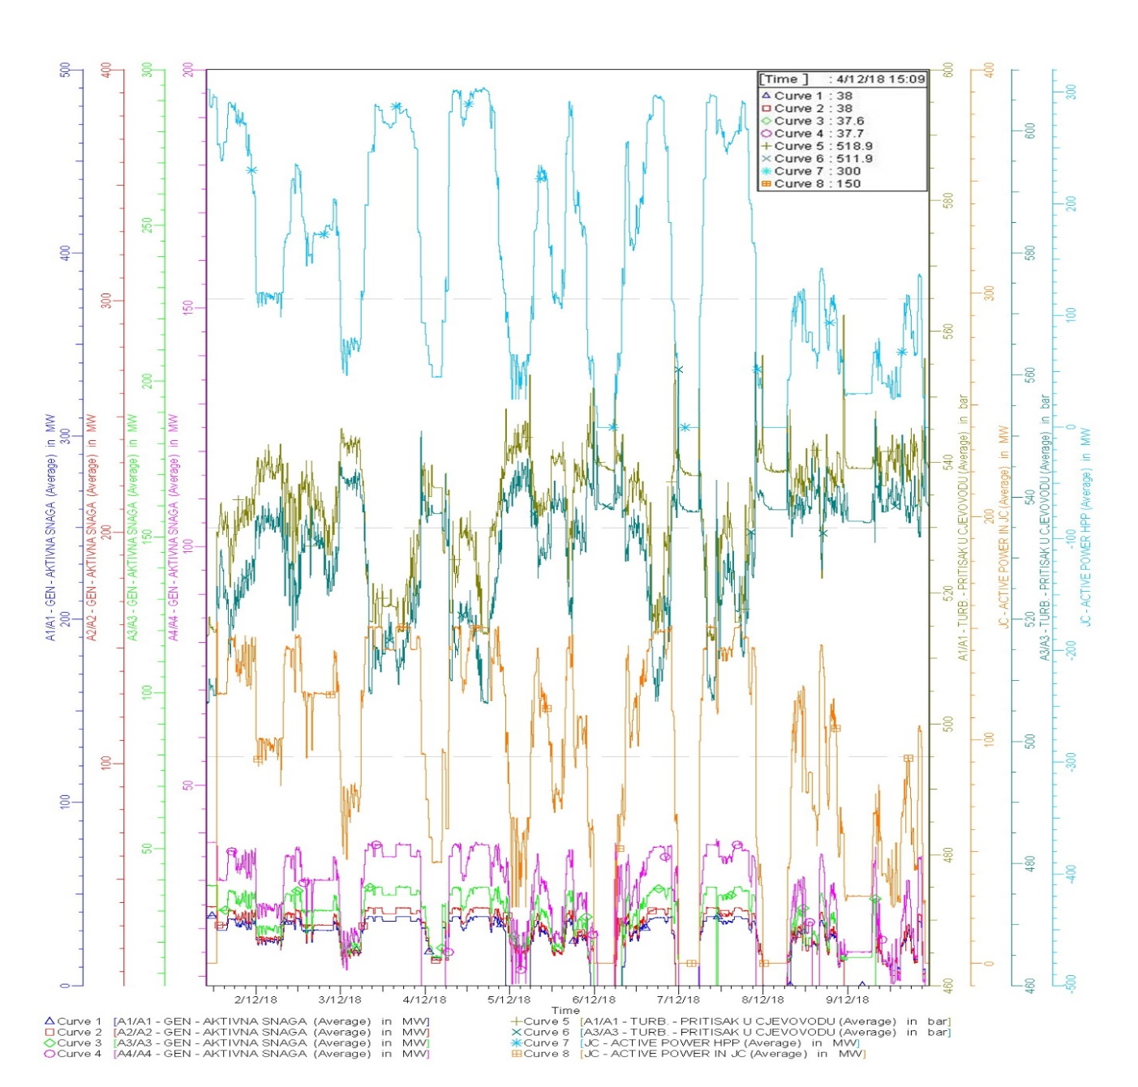
- Sistem za dijagnostiku je kompletiran i unaprijeđen, i imamo mogućnost praćenja rada više parametara koji su nam potrebni za analizu stanja agregata u realnom vremenu
- Na sledećim slajdovima su prikazani različiti dijagrami iz kontrolnog Sistema upravljanja elektranom
Dijagram sa aktivnim snagama A1 – A4 agregata, ukupnom snagom elektrane, pritiscima u cjevovodu I i II usled rada u sekundarnoj regulaciji i uslovima stabilnog opterećenja za vremenski interval od 7 dana rada

Slide 5
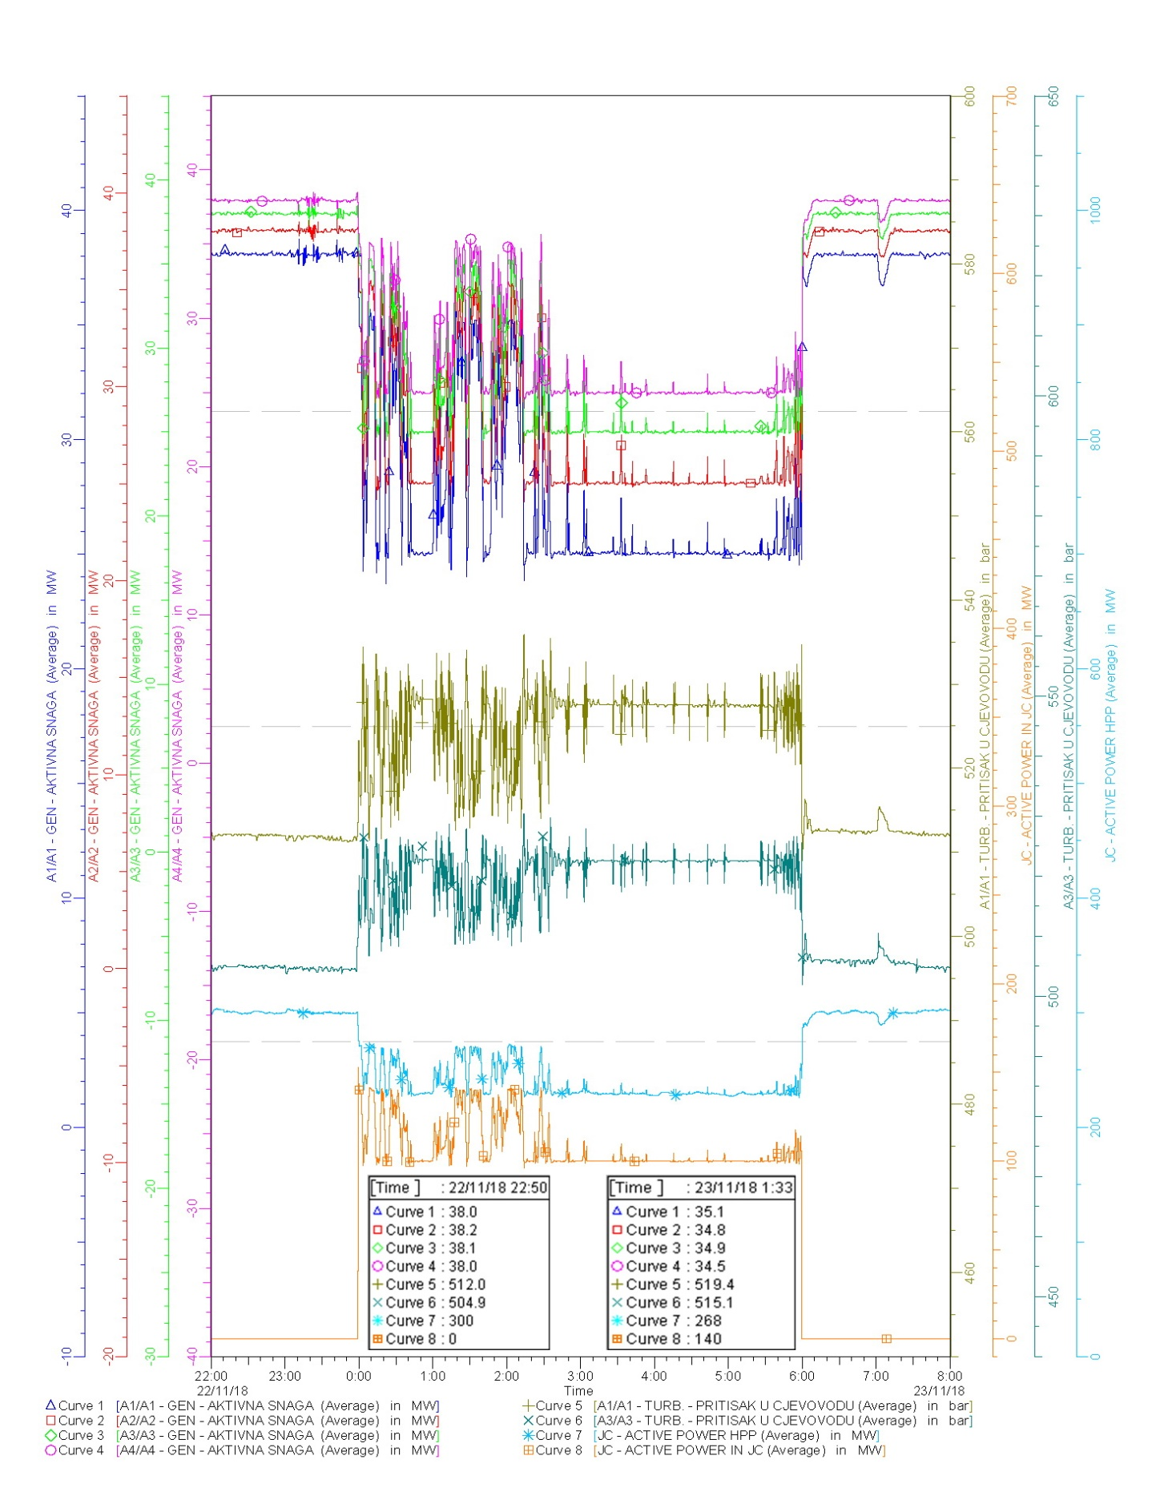
- Sa postojećim parametrima iz kontrolnog sistema upravljanja elektrane (SCADA), po potrebi imamo i kompletnu sliku sa mogućnošću detaljne analize događaja koji su se desili u različitim vremenskim intervalima
Dijagram sa aktivnim snagama A1 – A4 agregata, pritiscima ucjevovodu I i II, ukupnom snagom elektrane usled rada u sekundarnoj regulaciji i uslovima stabilnog opterećenja za vremenski interval od 10 sati rada

Slide 6
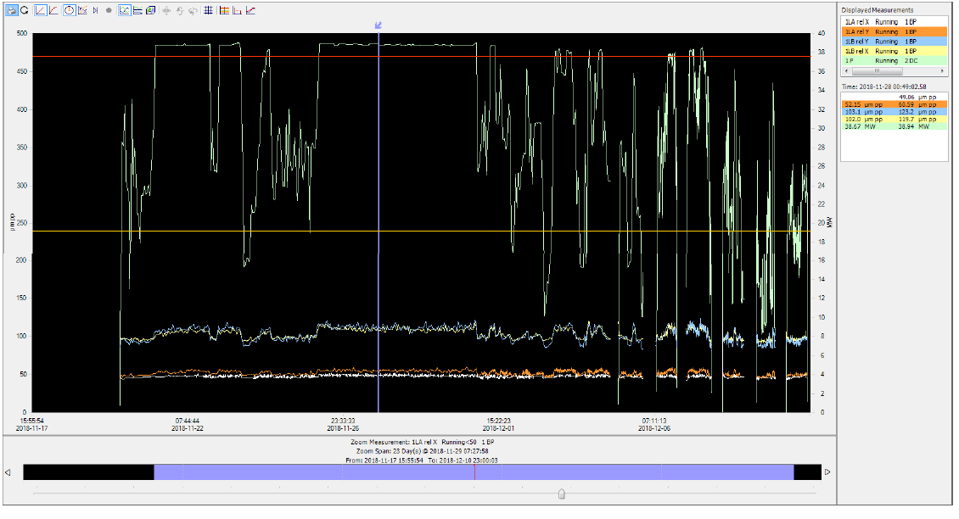
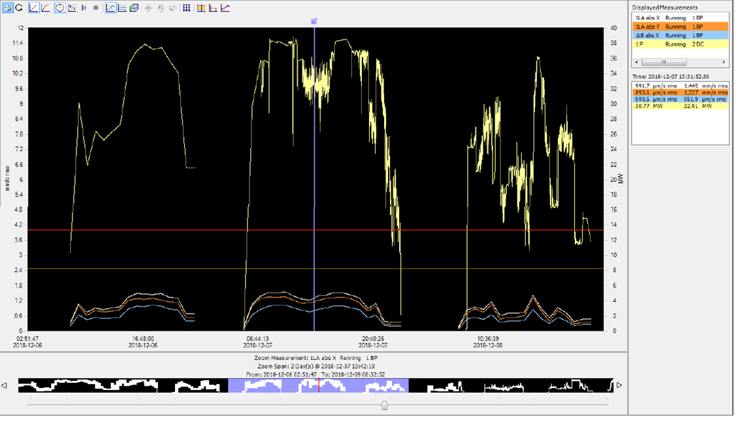
- Na sledećim slikama (Compass sistem) prikazani su uticaji rada elektrane u različitim vremenskim intervalima i režimima rada, na promjenu apsolutnih i relativnih vibracija na agregatu
Dijagram relativnih vibracija kućišta ležaja na agregatu A1 u zavisnosti od snage agregata
Dijagram apsolutnih vibracija kućišta ležaja na agregatu A1 u zavisnosti od snage agregata

Slide 7
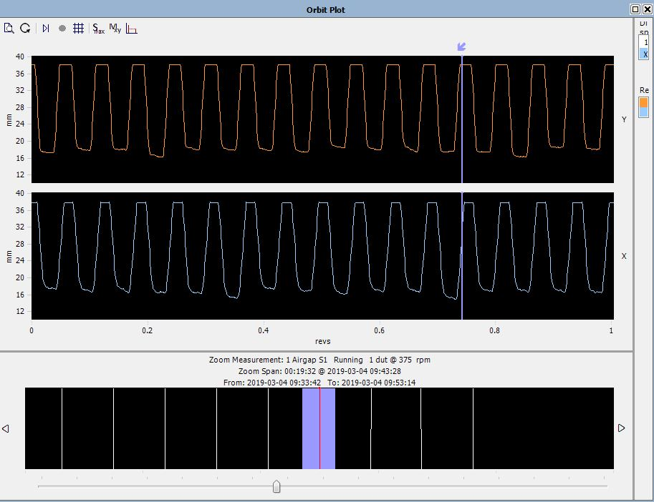
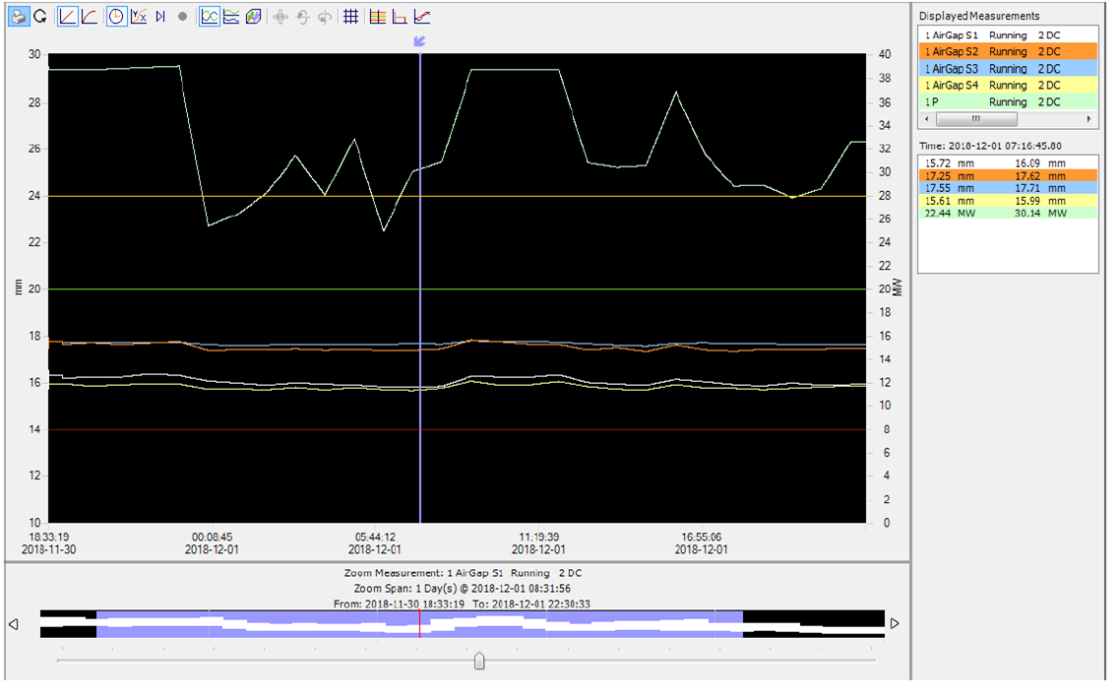
3. PRAĆENJE STANJA GENERATORA MJERENJEM VAZDUŠNOG ZAZORA I MAGNETNOG FLUKSA
- Zamjenom neispravnih senzora, mjerenje vazdušnog zazora je takođe kompletirano, i stvoreni su uslovi za uvođenje monitoringa magnetnog fluksa
3.1. Monitoring vazdušnog zazora
Vremenska funkcija mjerenja dva naspramna senzora vazdušnog zazora
Dijagram za minimalni vazdušni zazor na agregatu A1 u zavisnosti od snage agregata

Slide 8
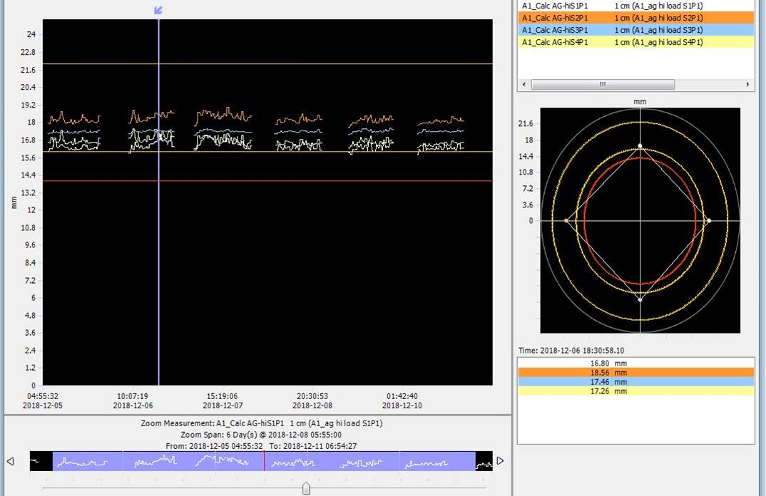
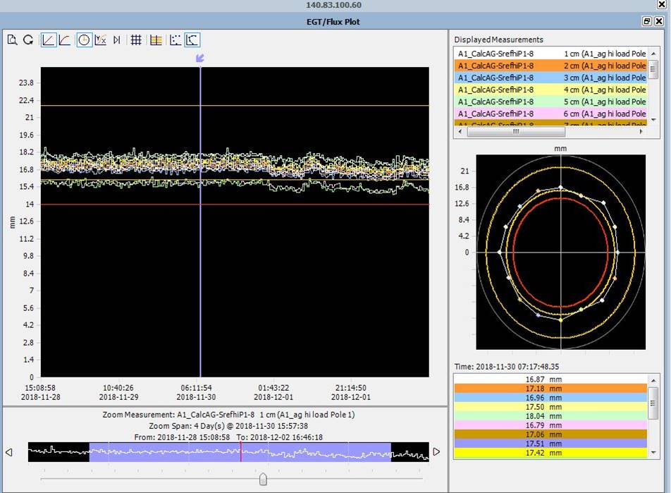
- Na sledećim slikama su prikazani različiti dijagrami mjerenja vazdušnog zazora
Dijagram za minimalni vazdušni zazor – ovalnost paketa statora na agregatu A1
Dijagram za pol profil vazdušnog zazora rotora na
agregatu A1

Slide 9
3.1.1. Koncept izračunavanja iz mjerenja magnetnog fluksa
3.2. Monitoring magnetnog fluksa
- Primarna svrha monitoringa magnetnog fluksa je detekcija kratkopspojenih namotaja pola rotora. Kratkospojeni namotaji pola rotora mogu generisati vruće tačke, veće strujno polje i debalans
- Za izračunavanja se koriste samo vrijednosti magnetnog fluksa u trenucima prolaska pola pored senzora. Na ovaj način je moguće pratiti promjene individualne vrijednosti magnetnog fluksa za svaki pol tokom vremena (trend)
- Rezultat mjerenja magnentog fluksa je kompleksan signal koji je ponekad teško razumjeti bez korelacije sa drugim parametrima. Svakako, mjerenja vazdušnog zazora su jednostavna za razumijevanje, pa je kombinacija monitoringa vazdušnog zazora i magnetnog fluksa najbolji metod za nadzor generatora

Slide 10
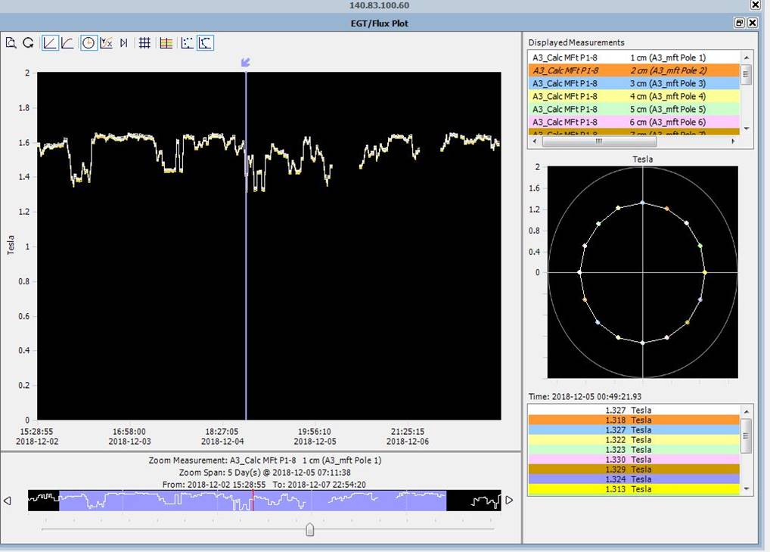
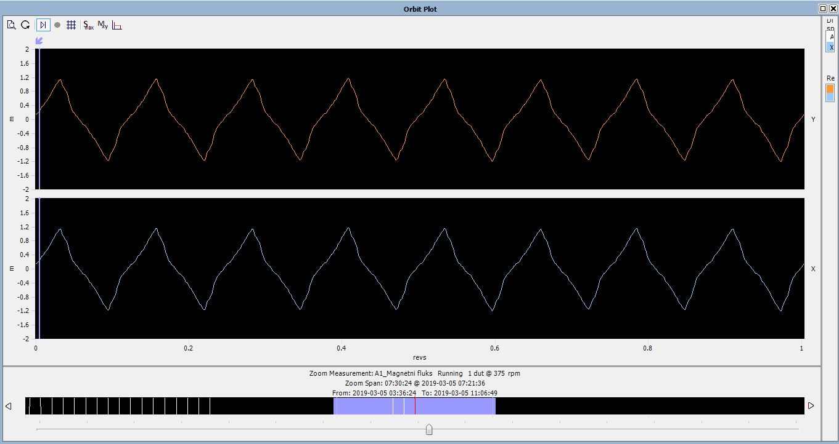
- Na sledećim slikama prikazan je profil i vremenska funkcija magnetnog fluksa na jednom od agregata
Dijagram za profil magnetnog fluksa na agregatu A1
Dijagram za vremensku funkciju magnetnog fluksa na agregatu A1

Slide 11
4. ZAKLJUČAK
Sistem za permanetni nadzor vibracija i vazdušnog zazora u uslovima stalne promjene parametara rada mašina bez korišćenja adaptivnog monitoringa bi bio veoma komplikovan za korišćenje. Analiza vibracionog stanja u uslovima stalne promjene radnih parametara, a time i stalne promjene amplituda i spektralnog sadržaja vibracija zahtjeva da se vibraciono stanje prati tako što će se kroz istoriju pratiti trend vibracionih parametara u sličnim radnim uslovima. Adaptivni sistem monitoringa vibracija omogućava praćenje trenda vibracija u različitim radnim režimima, što omogućava podešavanje različitih alarmnih nivoa za različite radne uslove, čime se postiže da se velika količina podataka koje treba pratiti, svede na daleko manji broj parametara koji će automatski alarmirati vibrodijagnostičara na povećanje vibracija praćenih mašina.

Slide 12
Pitanja za diskusiju
Prokomentarisati dijagram vremenske promjene magnetnog fluksa na agregatu A1, posebno njegov trougaoni oblik?
Obrazložiti posledice promjene u vazdušnom zazoru posmatrajući dijagram trenda vazdušnog zazora za svaki pol i profil rotora; opisati potencijalni način suzbijanja njihovog efekta i opisati efekte njihovog dejstva?

Slide 13
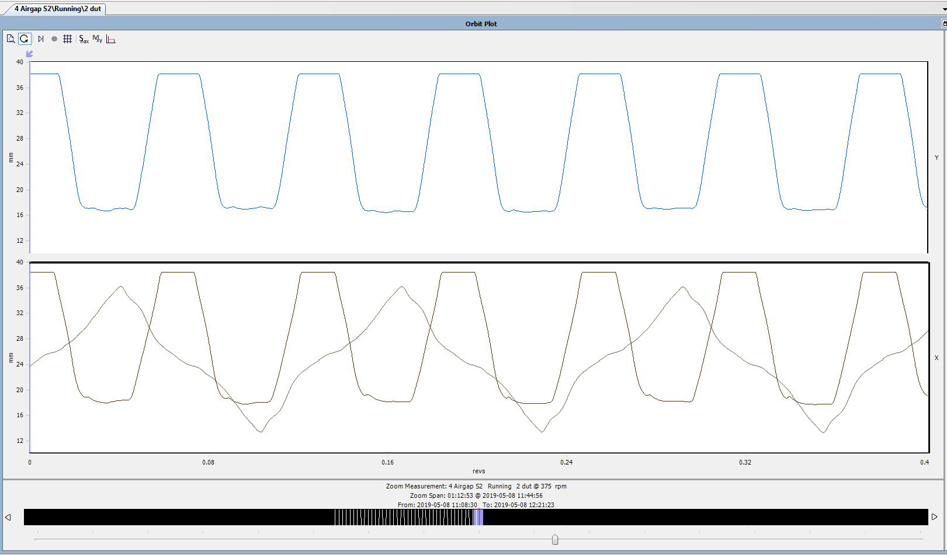
Preklopljeni dijagram za profil magnetnog fluksa i vazdušnog zazora na agregatu A4

Slide 14
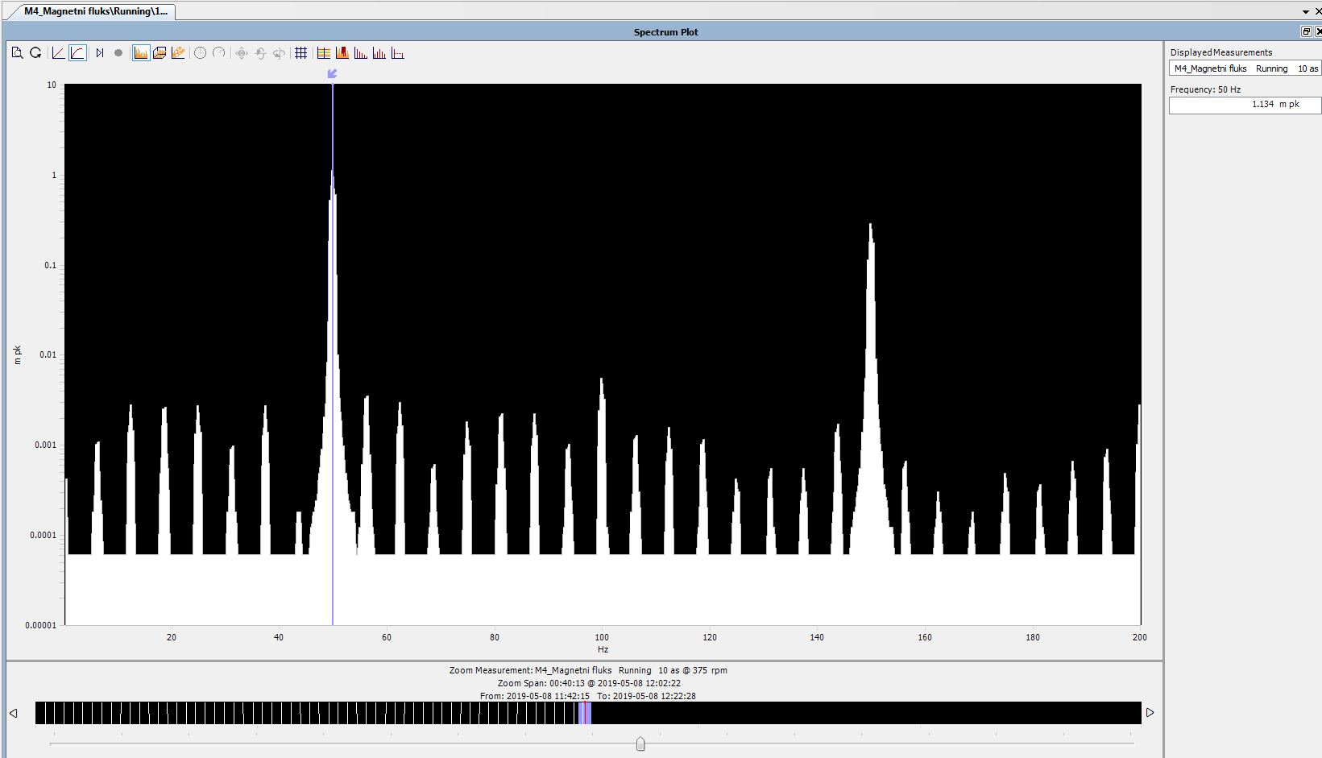
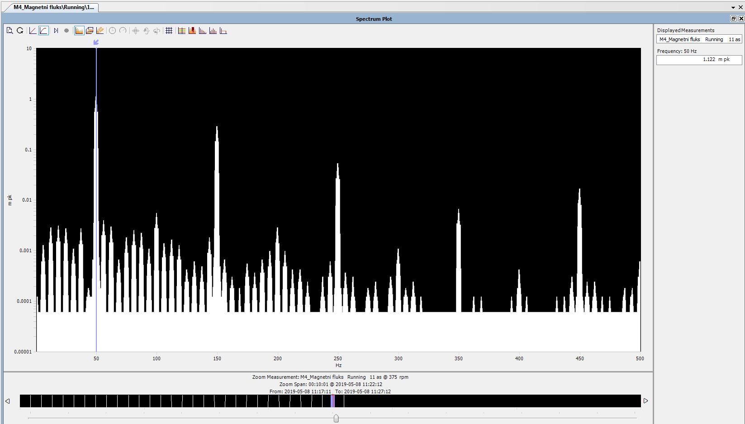
Spektar magnetnog fluksa 200 Hz
Spektar magnetnog fluksa 500 Hz

Slide 15
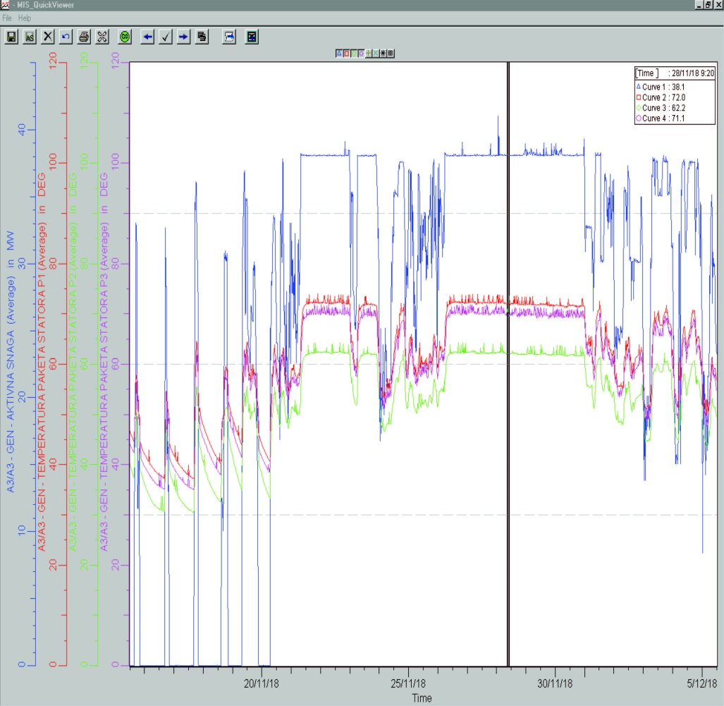
Prikaz iz SCADA Sistema - Aktivna snaga i temperature paketa statora na agregatu A3
Vrijednosti mjerenja senzora vazdušnog zazora u zavisnosti od snage na
agregatu A3

Slide 16
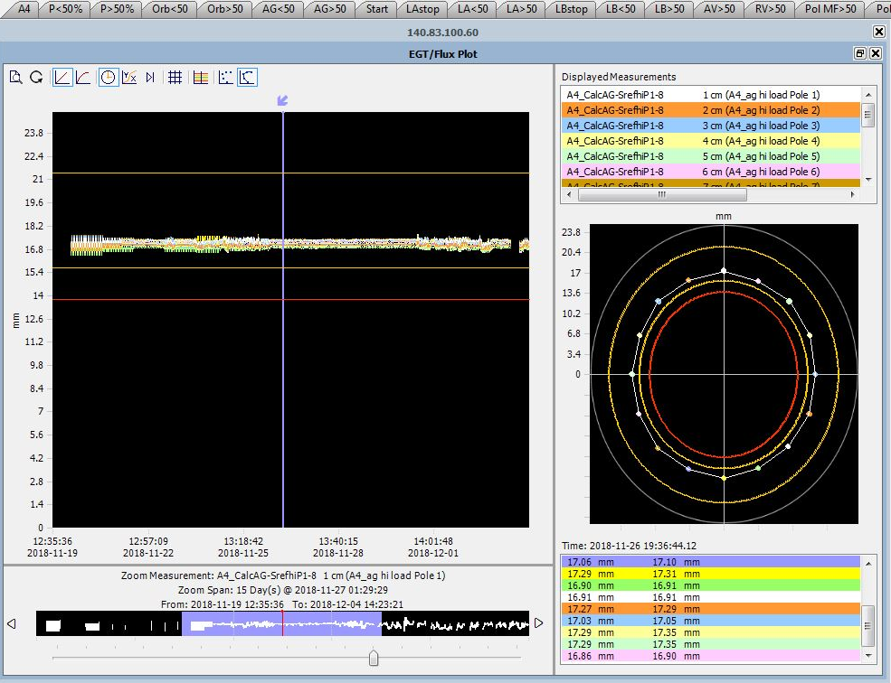
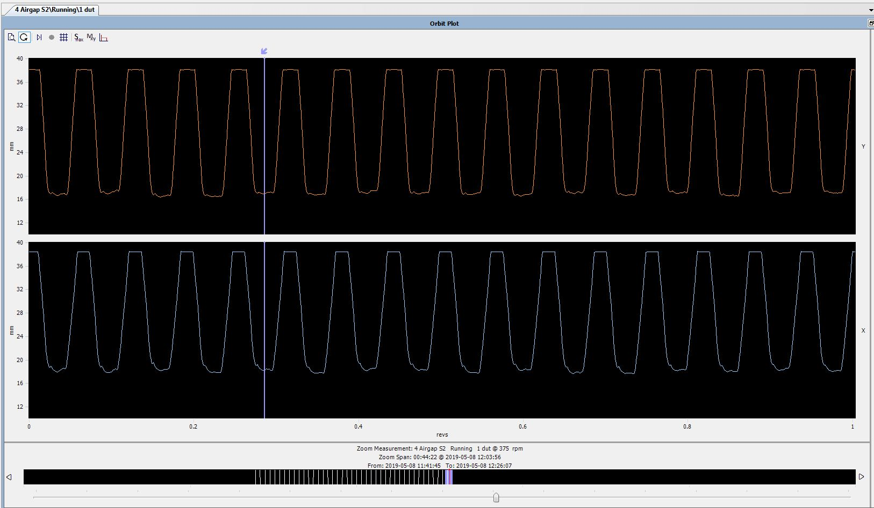
Pol profil rotora vazdušnog zazora na agregatu A4
Vremenska funkcija mjerenja dva naspramna senzora vazdušnog zazora A4 (pol profil polova)

